Slide 1


3.3. JavaScript.
Основы DOM-модели
2026 ООО НТЦ «Политехника»
Челябинск, ул. Карла Маркса, д. 38
Кузнецов Сергей
Фоменко Алексей

Slide 2

DOM - Объектная модель документа
Объектная Модель Документа (DOM) – это программный интерфейс (API) для HTML и XML документов.
DOM предоставляет структурированное представление документа и определяет то, как эта структура может быть доступна из программ, которые могут изменять содержимое, стиль и структуру документа.
В соответствии с DOM каждый HTML-тег является объектом. Вложенные теги являются дочерними к родительскому элементу.
API (веб либо XML страница)
=
DOM + JS (язык описания скриптов)

Slide 3
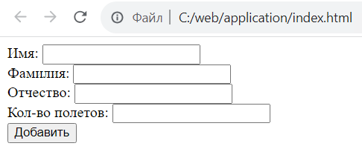
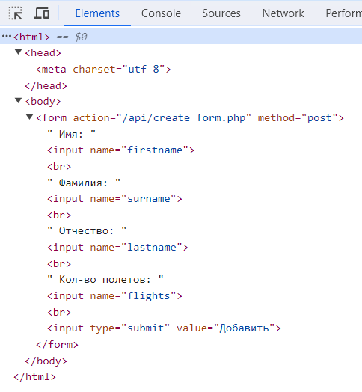
DOM – Корневой элемент
DOM – это представление HTML-документа в виде дерева тегов
Теги являются узлами-элементами (или просто элементами). Они образуют структуру дерева: <html> – это корневой узел, <head> и <body> его дочерние узлы и т.д.
<meta charset="utf-8"/>
<form action="/api/create_form.php" method="post">
Имя: <input name="firstname"><br>
Фамилия: <input name="surname"><br>
Отчество: <input name="lastname"><br>
Кол-во полетов: <input name="flights"><br>
<input type="submit" value="Добавить">
</form>

Slide 4
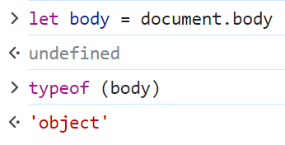
DOM – Корневой элемент
Каждая веб-страница, которая загружается в браузер, имеет свой собственный объект document, доступный из JS
document.body это элемент, который включает в себя содержимое страницы.

Slide 5
JS. Получение элементов. querySelector
document метод querySelector() возвращает первый элемент (Element) документа, который соответствует указанному селектору или группе селекторов:
element = document.querySelector(selectors);
Селекторы такие же, как и в CSS, например:
document.querySelector('тег')
document.querySelector('#идентификатор')
document.querySelector('.класс')
document.querySelector('[атрибут]')
document.querySelector('[атрибут="значение"]')

Slide 6
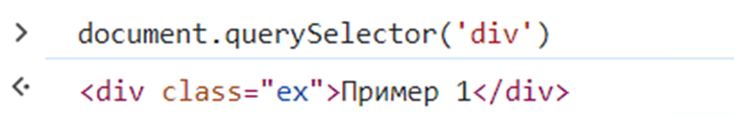
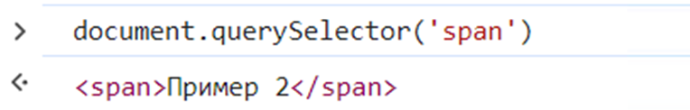
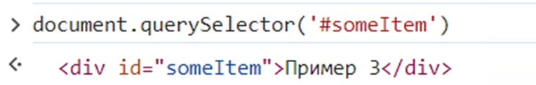
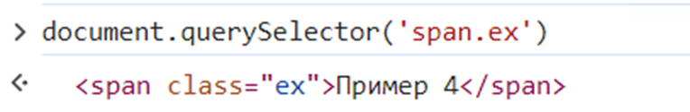
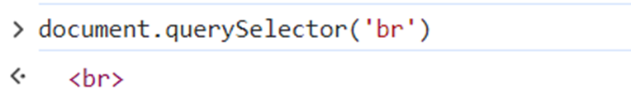
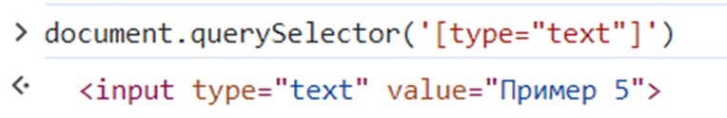
JS. Получение элементов. querySelector
<meta charset="UTF-8">
<body>
<div class="ex">Пример 1</div>
<span>Пример 2</span>
<div id="someItem">Пример 3</div>
<span class="ex">Пример 4</span>
<br/>
<input type="text" value="Пример 5">
</body>
document.querySelector('div')
document.querySelector('span')
document.querySelector('#someItem')
document.querySelector('span.ex')
document.querySelector('br')
document.querySelector('[type="text"]')

Slide 7



JS. querySelector. Вложенность
Можно комбинировать селекторы.
querySelector будет искать элементы во всех вложенных дочерних элементах, пока не найдет нужный.
<meta charset="UTF-8">
<body>
<div class="ex">
<input type="text" value="Пример 1">
<span>Пример 2</span>
<div>
<input type="text" value="Пример 3">
</div>
</div>
</body>

Slide 8
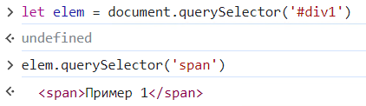
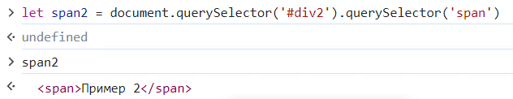
JS. querySelector. Вложенность
Метод querySelector можно вызывать не только у document, а у любого элемента
<meta charset="UTF-8">
<body>
<div id="div1">
<span>Пример 1</span>
</div>
<div id="div2">
<span>Пример 2</span>
</div>
</body>

Slide 9
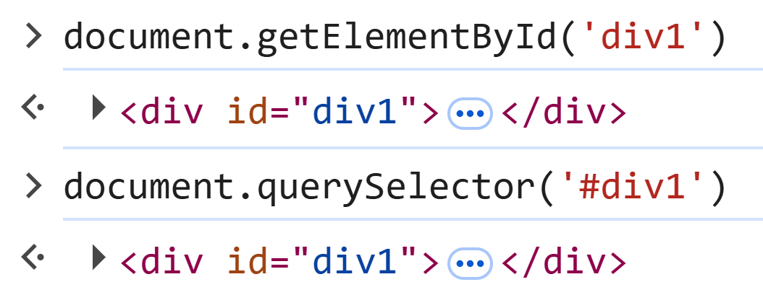
JS. Получение по идентификатору getElementById
Также есть широко распространенный метод getElementById, селектор # в строке уже не нужен.
getElementById('some') и querySelector('#some') дадут одинаковый результат
<meta charset="UTF-8">
<body>
<div id="div1">
<span>Пример 1</span>
</div>
</body>

Slide 10



JS. Получение элементов. querySelectorAll
Метод querySelectorAll() возвращает все элементы (Elements) документа, которые соответствует указанному селектору или группе селекторов в виде коллекции NodeList.
<meta charset="UTF-8">
<body>
<div class="ex">Пример 1</div>
<span>Пример 2</span>
<div id="someItem">Пример 3</div>
<span class="ex">Пример 4</span>
<br/>
<input type="text" value="Пример 5">
</body>
document.querySelectorAll('div')
document.querySelectorAll('span')
document.querySelectorAll('.ex')

Slide 11
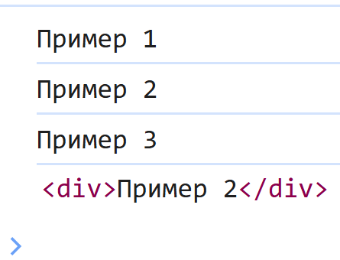
JS. Получение элементов. querySelectorAll
Полученную коллекцию можно перебирать в цикле и обращаться по индексу, но эта коллекция не является стандартным массивом.
<div id="parent">
<div>Пример 1</div>
<div>Пример 2</div>
<div>Пример 3</div>
</div>
<script>
document
.querySelector('#parent')
.querySelectorAll('div')
.forEach(item => console.log(item.innerText));
console.log(document.querySelectorAll('div')[2]);
</script>

Slide 12
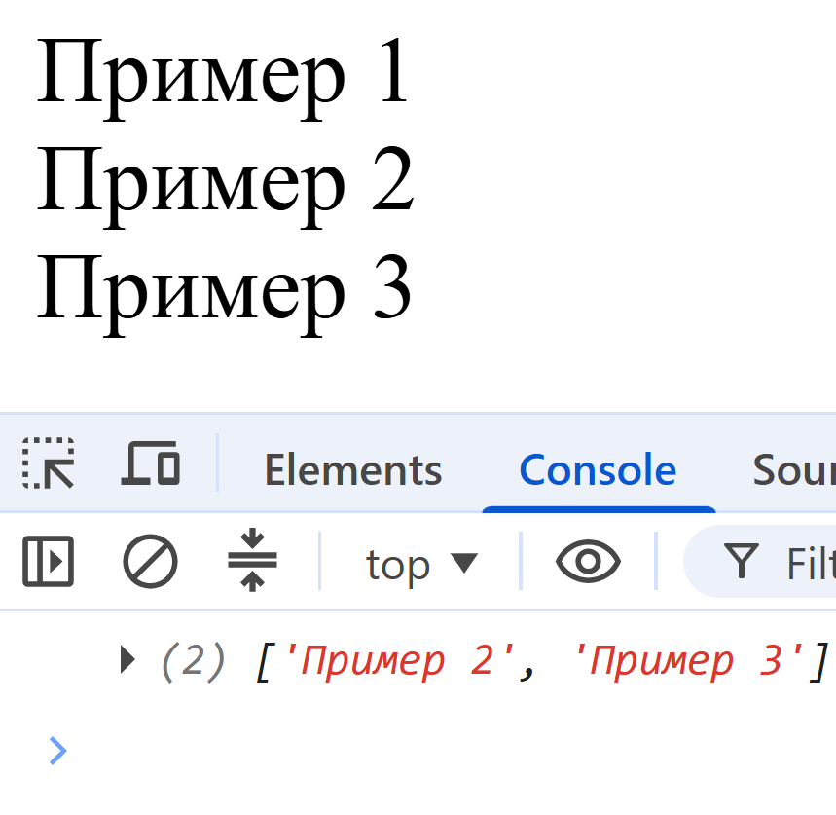
JS. Получение элементов. querySelectorAll
Коллекцию NodeList можно преобразовать к массиву через оператор деструктуризации […list]
<div id="parent">
<div>Пример 1</div> <div>Пример 2</div> <div>Пример 3</div>
</div>
<script>
const nodes = document
.querySelector('#parent')
.querySelectorAll('div');
const newList = [...nodes]
.filter(item => +item.innerText.split(' ')[1] > 1)
.map(item => item.innerText);
console.log(newList);
</script>

Slide 13
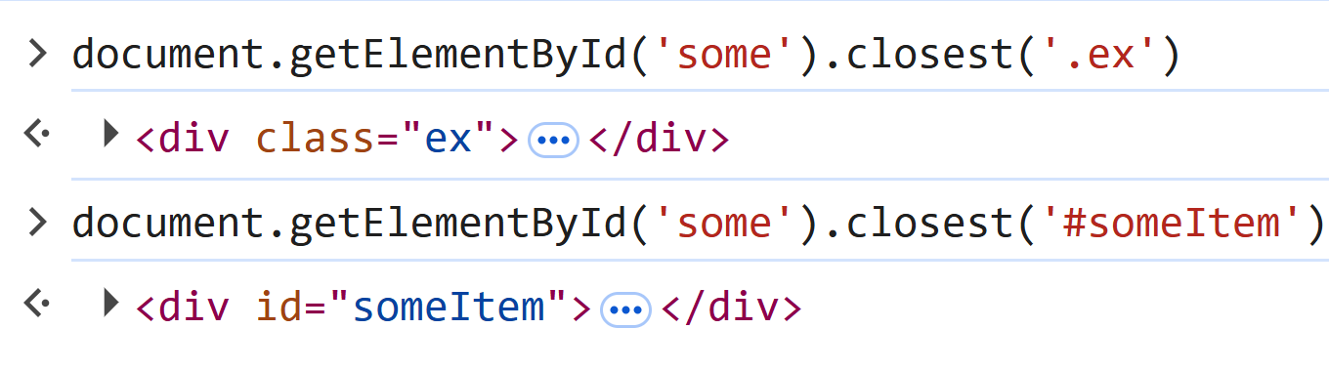
JS. Поиск вверх по иерархии. closest
Метод .closest() в JavaScript позволяет нам получить ближайший родительский элемент, который соответствует заданному CSS-селектору.
<body>
<div class="ex">
<div id="someItem">
<span id="some">Пример 4</span>
</div>
</div>
</body>

Slide 14

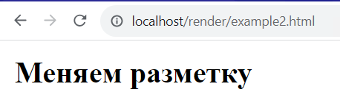
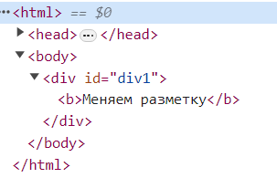
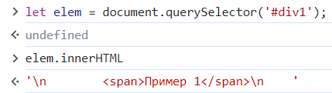
JS. innerHTML
Свойство innerHTML позволяет считать содержимое элемента в виде HTML-строки или установить новый HTML.
Новое значение HTML необходимо передавать в виде строки и оно заменит текущее содержимое элемента.
<meta charset="UTF-8">
<body>
<div id="div1">
<span>Пример 1</span>
</div>
</body>

Slide 15
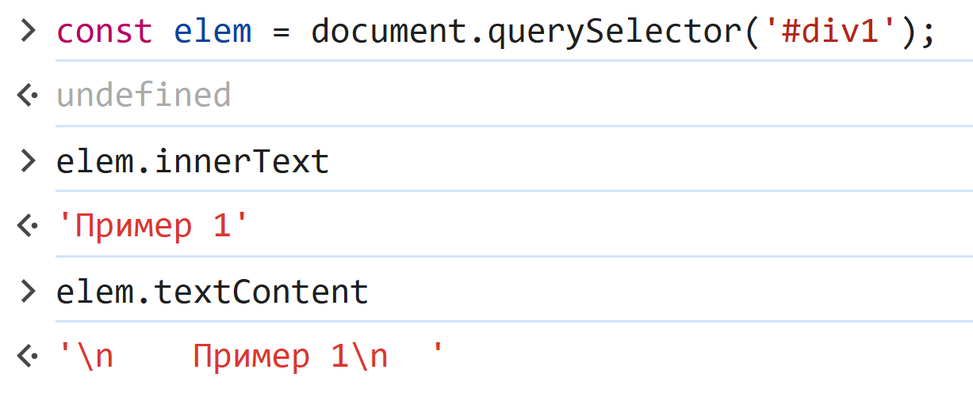
JS. innerText и textContent
Свойство innerText возвращает текст в том виде, в каком его видит пользователь на экране (с учетом стилей CSS)
Свойство textContent возвращает «сырое» текстовое содержимое всех узлов, включая скрытые элементы и теги
<meta charset="UTF-8">
<body>
<div id="div1">
<span>Пример 1</span>
</div>
</body>

Slide 16
JS. Сравнение работы с контентом
Критерий | innerHTML | innerText | textContent
Что возвращает | HTML-разметку элемента | Видимый текст | Весь текст внутри элемента
Скрытый текст (display: none) | Учитывает (содержимое сохраняется) | Игнорирует | Учитывает
Теги <script> и <style> | Возвращает вместе с разметкой | Обычно игнорирует их содержимое | Возвращает их текстовое содержимое
Учет форматирования | Сохраняет HTML-теги | Учитывает визуальное форматирование, переносы строк | Не учитывает визуальное форматирование, переносы строк из CSS
Производительность | Может быть медленнее при обработке HTML | Медленнее, так как учитывает стили и layout | Обычно самый быстрый

Slide 17
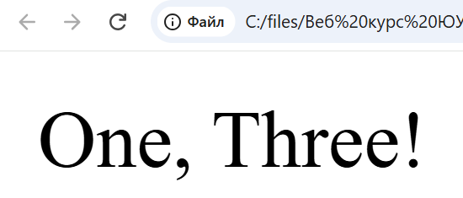
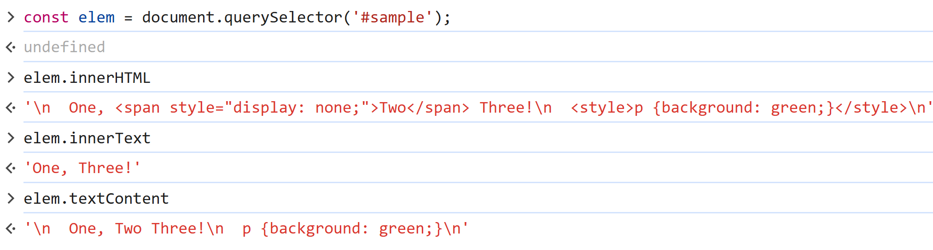
JS. Сравнение работы с контентом
<div id="sample">
One, <span style="display: none;">Two</span> Three!
<style>p {background: green;}</style>
</div>

Slide 18
JS. Другие свойства и методы элементов
Свойство classList для работы с css-классами (методы add, remove, toggle, contains)
Свойство style для задания css-стиля сразу в атрибуте
Свойство childNodes для дочерних тэгов
Методы setAttribute и getAttribute для записи и чтения атрибутов тэга
Стиль, например, можно задать и через атрибуты:
div.setAttribute('style', 'color: red;');

Slide 19
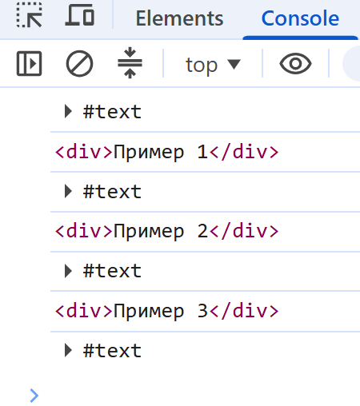
JS. Коллекция дочерних элементов childNodes
Свойство childNodes возвращает коллекцию всех вложенных элементов без прохода вглубь по иерархии
Часто цепляет элементы форматирования текста и выводит их как Text, что может потребовать дополнительной фильтрации
<div id="parent">
<div>Пример 1</div>
<div>Пример 2</div>
<div>Пример 3</div>
</div>
<script>
document
.querySelector('#parent')
.childNodes
.forEach(item => console.log(item));
</script>

Slide 20
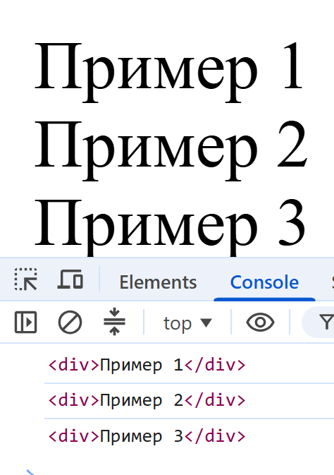
JS. Коллекция дочерних элементов children
Свойство children возвращает коллекцию HTMLCollection всех вложенных элементов без прохода по иерархии без текстовых узлов и комментариев
Коллекция не является массивом, требуется приведение через […] даже для forEach
<div id="parent">
<div>Пример 1</div>
<div>Пример 2</div>
<div>Пример 3</div>
</div>
<script>
const childs = document
.querySelector('#parent')
.children;
[... childs].forEach(item => console.log(item));
</script>

Slide 21
JS. Сравнение childNodes и querySelectorAll
childNodes возвращает только прямых потомков (первый уровень вложенности) конкретного узла, но включает в себя все типы узлов: элементы, текст (включая пробелы и переносы строк) и комментарии
querySelectorAll ищет элементы на всю глубину вложенности (внутри всей ветки дерева), но возвращает только узлы-элементы (теги), которые соответствуют заданному CSS-селектору
querySelectorAll возвращает статический снимок, размерность который не меняется, а childNodes возвращает коллекцию по ссылке, которая может менять свой размер и наполнение

Slide 22
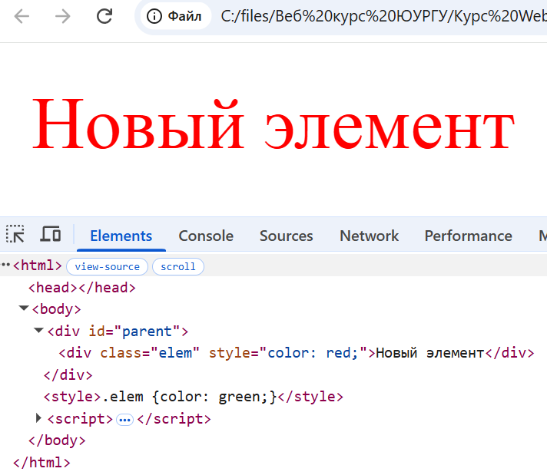
JS. Создание элемента
Создание элемента происходит по вызову метода document.createElement
Чтобы добавить в родительский элемент, нужно вызвать у родительского элемента append или appendChild.
<div id="parent"></div>
<style>.elem {color: green;}</style>
<script>
const div = document.createElement('div');
div.style = 'color: red;';
div.textContent = 'Новый элемент';
div.classList.add('elem');
document
.getElementById('parent')
.append(div);
</script>

Slide 23
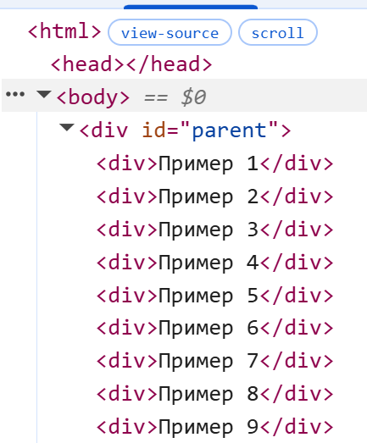
JS. Сравнение подходов создания элементов
В текущем варианте мы создаем элементы в цикле по очереди, что может быть медленно на очень больших объемах
<div id="parent"></div>
<script>
const parent = document.getElementById('parent');
for (let i = 0; i < 100; ++i) {
const elem = document.createElement('div');
elem.innerText = `Пример ${i+1}`;
parent.append(elem);
}
</script>

Slide 24
JS. Сравнение подходов создания элементов
В этом варианте мы формируем элементы через добавление к строке, что тоже медленно, т.к. при каждом изменении строки JS сохраняет ее ОЗУ заново
<div id="parent"></div>
<script>
const parent = document.getElementById('parent');
for (let i = 0; i < 100; ++i) {
parent.innerHTML += `<div>Пример ${i+1}</div>`;
}
</script>

Slide 25
JS. Сравнение подходов создания элементов
В этом варианте мы формируем массив строк, в конце объединяем массив в 1 строку через join и рендерим все дерево одной вставкой в innerHTML
<div id="parent"></div>
<script>
const parent = document.getElementById('parent');
const childs = [];
for (let i = 0; i < 100; ++i) {
childs.push(`<div>Пример ${i+1}</div>`);
}
parent.innerHTML = childs.join('');
</script>

Slide 26
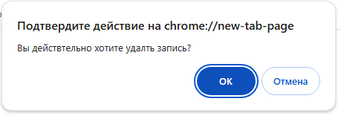


JS. Подтверждение действия от пользователя
Для подтверждения действия можно использовать функцию confirm('сообщение').
Она синхронно ожидает действие пользователя. Если пользователь нажал «Ок», вернет true, если «Отмена», вернет false.
«Ок»
«Отмена»

Slide 27

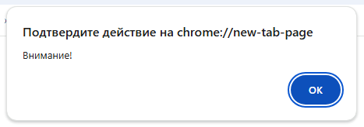
JS. Вывод сообщений пользователю
Для вывода сообщения пользователю можно использовать функцию alert('сообщение'):

Slide 28
JS. События
Событие – это сигнал от браузера о том, что что-то произошло. Все DOM-узлы подают такие сигналы, например:
click – происходит, когда кликнули на элемент левой кнопкой мыши (на устройствах с сенсорными экранами оно происходит при касании).
contextmenu – происходит, когда кликнули на элемент правой кнопкой мыши.
mouseover / mouseout – когда мышь наводится на / покидает элемент.
mousedown / mouseup – когда нажали / отжали кнопку мыши на элементе.
mousemove – при движении мыши.

Slide 29
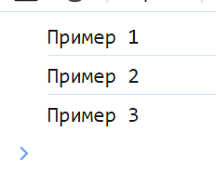
JS. События. onclick
Назначить обработчик события можно либо в соответствующем атрибуте, либо непосредственно в JS
<meta charset="UTF-8">
<body>
<div id="div1">Пример 1</div>
<div onclick="console.log('Пример 2')">Пример 2</div>
<div onclick="myFunc()">Пример 3</div>
<script>
const item = document.querySelector('#div1')
item.onclick = function() {
console.log('Пример 1')
}
function myFunc() {
console.log('Пример 3')
}
</script>
</body>

Slide 30
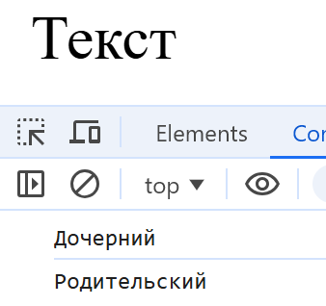
JS. Иерархия событий
Если на все элементы наложены события, например, onclick, по умолчанию они будут вызваны, начиная с самого дочернего.
Браузер проверяет, имеет ли элемент, который был фактически нажат, обработчик события onclick, зарегистрированный на нем в фазе всплытия, и запускает его, если это так.
Затем он переходит к следующему непосредственному родительскому элементу и выполняет то же самое, затем следующее и так далее, пока не достигнет элемента <html>.
<meta charset="UTF-8">
<body>
<div onclick="console.log('Родительский')">
<div onclick="console.log('Дочерний')">
Текст
</div>
</div>
</body>

Slide 31

JS. Иерархия событий
По умолчанию используется «всплытие», от дочернего к родительскому
1. Событие 1
2. Событие 2
3. Событие 3
Click!
3
2
1

Slide 32
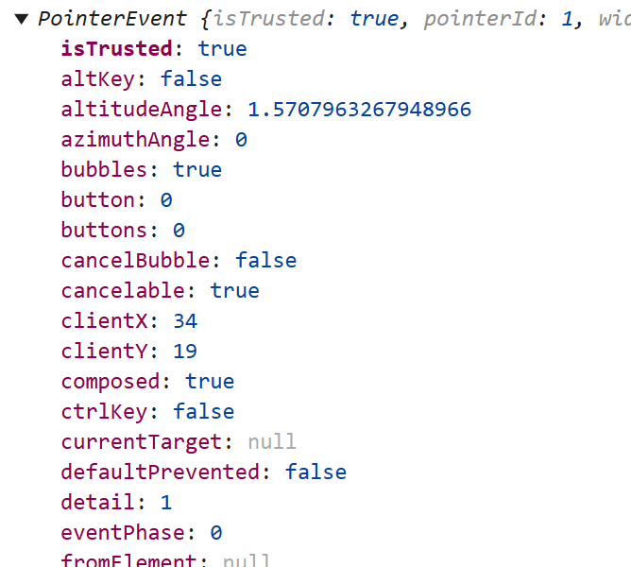
JS. Объект событий event
В каждое событие передается объект event, который содержит информацию о текущем событии. Структура каждого event для каждого события отличается, необходимо обращаться к документации и стандарту.
<meta charset="UTF-8">
<body>
<div onclick="console.log(event)">
Текст
</div>
</body>

Slide 33
JS. Объект событий event
Помимо свойств у event есть и методы. Самые часто используемые:
stopPropagation() – остановить всплытие события. Если у родительского элемента есть события того же типа, то он не будут вызваны
preventDefault() – остановить действие по умолчанию (переходы по ссылке, меню на ПКМ, отмена печати и т.д.)

Slide 34
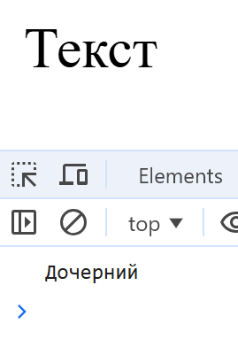
JS. Объект событий event. stopPropagation()
<meta charset="UTF-8">
<body>
<div id="div1">
<div id="div2">
Текст
</div>
</div>
<script>
document.querySelector('#div1').onclick = () => {
console.log('Родительский');
}
document.querySelector('#div2').onclick = (event) => {
// Событие на div1 не уйдет
event.stopPropagation();
console.log('Дочерний');
}
</script>
</body>

Slide 35
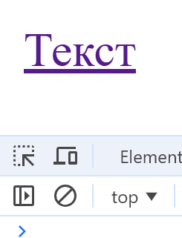
JS. Объект событий event. stopPropagation()
<meta charset="UTF-8">
<body>
<a href="https://developer.mozilla.org/">
Текст
</a>
<script>
document.querySelector('a').onclick = (event) => {
// Переход по ссылке не произйодет
event.preventDefault();
}
</script>
</body>

Slide 36
JS. data-атрибут элементов html
В HTML тегах можно задавать пользовательские атрибуты, которые начинаются с data-*.
Это позволяет хранить внутри тегов некоторые данные с привязкой к этому тегу.
<article
id="electriccars"
data-columns="3"
data-index-number="12314"
data-parent="cars">
...
</article>

Slide 37
JS. data-атрибут элементов html
<meta charset="UTF-8">
<body>
<div class="parent"/>
<script>
const data = ['one', 'two', 'three'];
const domList = data.map((value, index) =>
`<div data-index="${index}"
onclick="console.log('Нажали ${index}')"
class="main">
${value}
</div>`
);
const parent = document.querySelector('.parent');
parent.innerHTML = domList.join('');
</script>
<style>
.main {
margin: 5px;
background: yellow;
}
</style>
</body>

Slide 38
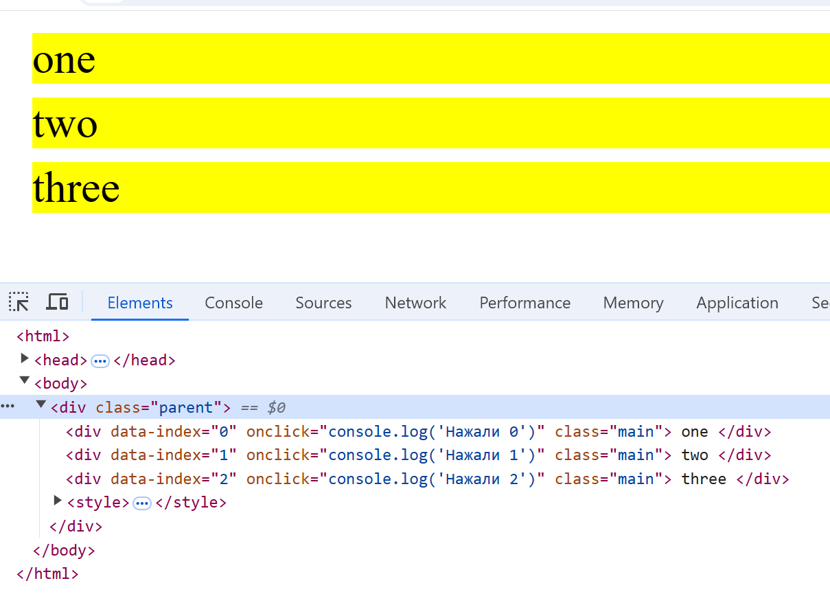
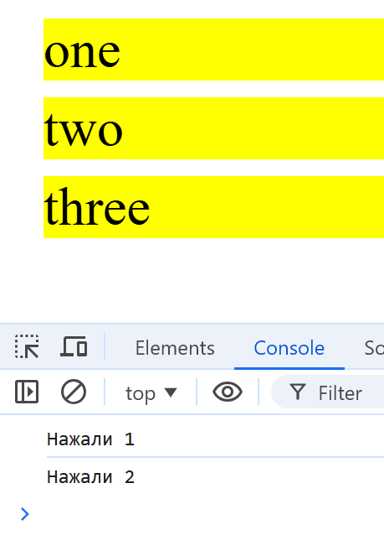
JS. data-атрибут элементов html

Slide 39
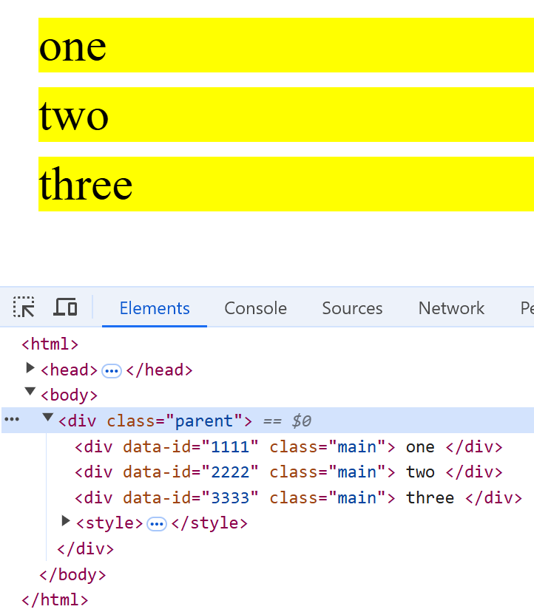
JS. data-атрибут элементов html
<script>
const data = [
{
id: 1111, value: 'one'
},
{
id: 2222, value: 'two'
},
{
id: 3333, value: 'two'
},
];
const domList = data.map(item =>
`<div data-id="${item.id}"
class="main">
${item.value}
</div>`
);
const parent = document.querySelector('.parent');
parent.innerHTML = domList.join('');
</script>

Slide 40

Спасибо за внимание!
2026 ООО НТЦ «Политехника»
Челябинск, ул. Карла Маркса, д. 38

